Slide 1


Главное управление по образованию Могилевского облисполкома
Государственное учреждение образования
«Могилевский областной социально-педагогический центр»
Определение уровня доверительных отношений обучающихся в социуме:
актуальность, экспресс-диагностика
Борисенко Анжела Валерьевна
педагог-психолог отдела профилактики и комплексной реабилитации

Slide 2

АКТУАЛЬНО
Руководителям учреждений образования
Решение координационного совета Могилевского облисполкома
от 15.05.2021 № 2-2
п.7.3 «обеспечить планомерную работу по формированию в учреждениях образования атмосферы доверия, позитивного взаимодействия в диадах «педагог–ученик»
Роль педагога помочь обучающемуся научиться доверять как самому себе, так и окружающим людям с тем, чтобы доверять жизни в целом.

Slide 3

АКТУАЛЬНО
Доверие
Доверчивость
Открытые, положительные взаимоотношения между людьми, содержащие уверенность в порядочности и доброжелательности другого человека.
Нравственная личностная черта, склонность верить людям, их высказываниям, получаемой информации; тенденция принимать какие-либо сведения на веру без критического обдумывания и анализа
Доверие есть результат созидательной деятельности и взаимных усилий.

Slide 4
АКТУАЛЬНО
Условия доверительных отношений
между педагогом и обучающимся
1
Интерес и уважение к партнёру
2
Максимальная честность
3
Искреннее принятие другого человека со всеми его мыслями и чувствами, достоинствами и недостатками
4
Готовность проявлять по отношению к нему волю
5
Совершать определённые действия, способствующие успешному взаимодействию

Slide 5
АКТУАЛЬНО
Личностные параметры и педагогические компетенции
1
Духовный и нравственный облик
2
Профессиональная компетентность
3
Педагогическая культура
4
Творческое отношение к делу
5
Умение сотрудничать с коллегами
6
Знание особенностей современной школы и передового педагогического опыта

Slide 6
ЭКСПРЕСС-ДИАГНОСТИКА
Экспресс-диагностика
доверительных отношений обучающегося с другими людьми
выявление уровня доверия детей к педагогам УО
определение людей из окружения ребенка, которым он смог бы довериться в трудную минуту
Учет возрастной категории обучающихся (методики составлены в соответствии с возрастными особенностями)
Параметры эффективности
Доступность и направление использования (не требует специального психологического образования, подходит для анонимного и открытого, скринингового и выборочного, сравнительного исследований)
Простота интерпретации результатов (не требует длительной обработки и анализа, результат виден сразу)

Slide 7
ЭКСПРЕСС-ДИАГНОСТИКА
Категория:
дошкольники, младшие школьники.
Цель:
определение уровня доверия детей к учителю (воспитателю) – (открытая форма или анонимно);
определение людей из окружения ребенка, которым он смог бы довериться в трудную минуту (открытая форма).
Процедура проведения:
детям раздаются бланки, педагог уточняет у детей, что на них изображено; затем зачитывает вопросы и объясняет, что нужно сделать. (Размер бланка – ¼ листа формата А4.)
Вопросы 1, 2, 9 – уровень эмоционального комфорта, безопасности.
Вопросы 3-8 – уровень доверия.

Slide 8
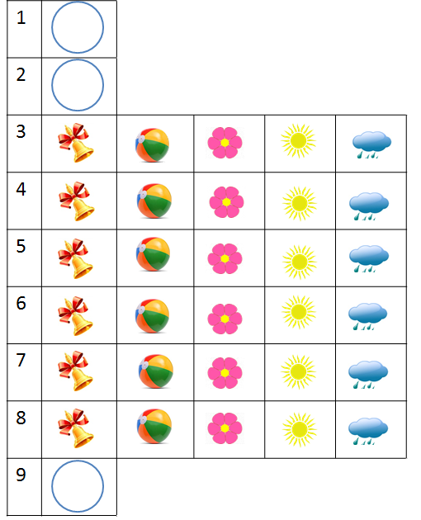
ЭКСПРЕСС-ДИАГНОСТИКА

Slide 9
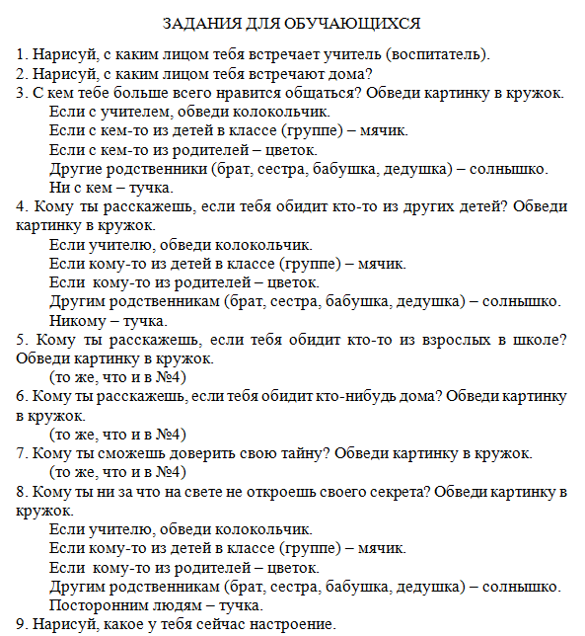
ЭКСПРЕСС-ДИАГНОСТИКА

Slide 10
ЭКСПРЕСС-ДИАГНОСТИКА
Категория:
младший подростковый возраст (обучающиеся 5-8 классов).
Цель:
определение уровня доверия детей к педагогам школы – (анонимно);
определение людей из окружения ребенка, которым он смог бы довериться в трудную минуту (открытая форма).
Процедура проведения:
обучающимся предлагается ответить на вопросы, поставив «галочку» напротив выбранного варианта ответа (ответов может быть несколько).
Вопросы 1, 2, 9 – уровень эмоционального комфорта, безопасности.
Вопросы 3-8 – уровень доверия.

Slide 11
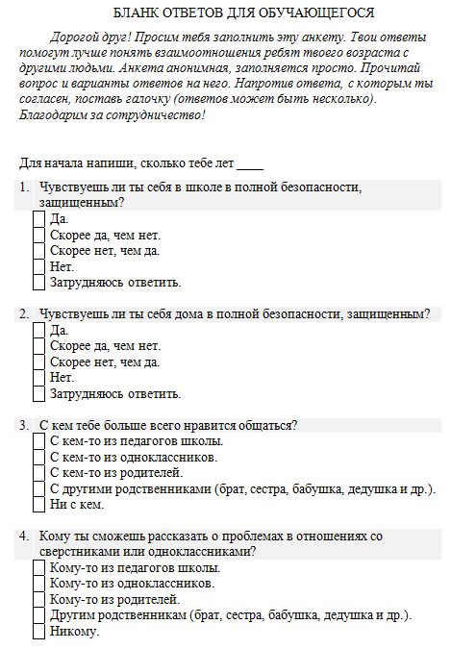
ЭКСПРЕСС-ДИАГНОСТИКА

Slide 12
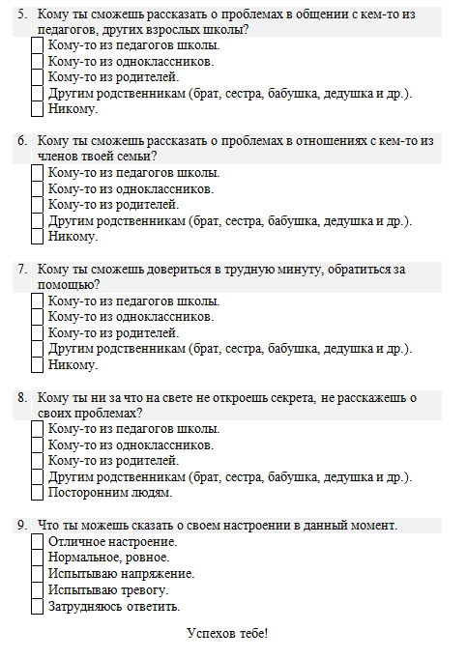
ЭКСПРЕСС-ДИАГНОСТИКА

Slide 13
ЭКСПРЕСС-ДИАГНОСТИКА
Категория:
старший подростковый, юношеский возраст (обучающиеся 9-11 классов, УПО).
Цель:
определение уровня доверия обучающегося к педагогам учреждения образования – (анонимно);
определение людей из окружения подростка, которым он смог бы довериться в трудную минуту (открытая форма).
Процедура проведения:
обучающимся предлагается отразить степень выраженности своего отношения к некоторым жизненным ситуациям, обводя кружком соответствующую цифру.
Вопросы 1, 2, 9 – уровень эмоционального комфорта, безопасности.
Вопросы 3-8 – уровень доверия.

Slide 14
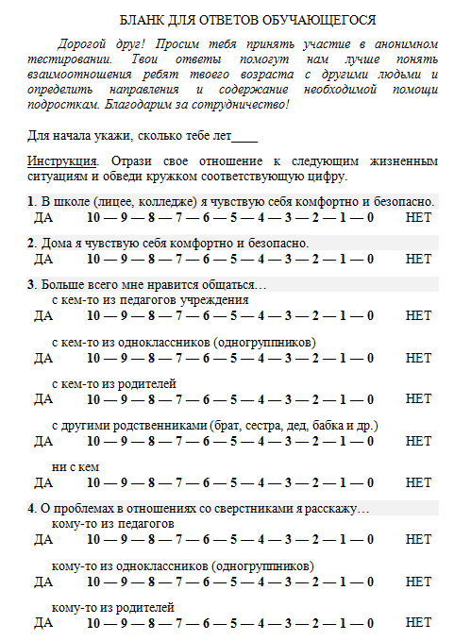
ЭКСПРЕСС-ДИАГНОСТИКА

Slide 15
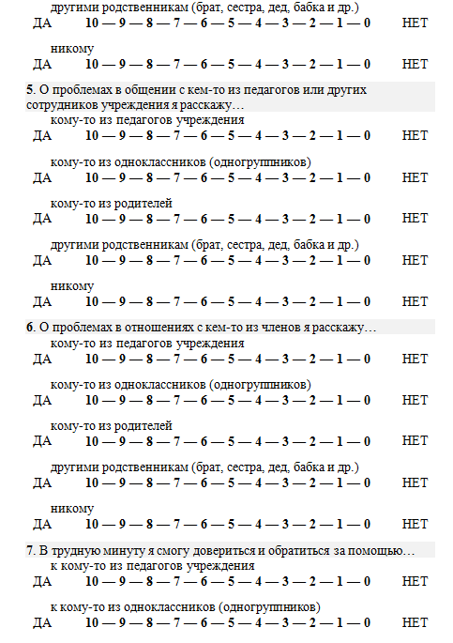
ЭКСПРЕСС-ДИАГНОСТИКА

Slide 16
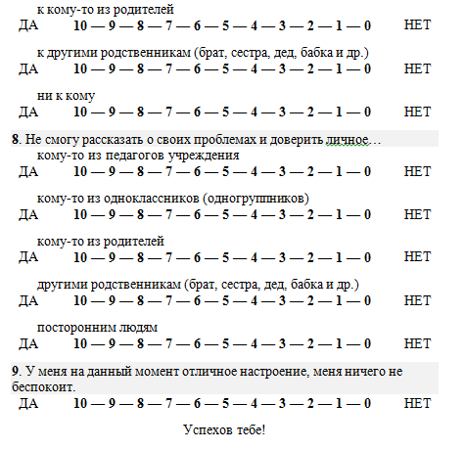
ЭКСПРЕСС-ДИАГНОСТИКА

Slide 17
Доверие – важнейшее социально-психологическое явление, без него человек утрачивает связь с миром. Взаимоотношения ребёнка с миром опосредованы личными взаимоотношениями в диаде «педагог – ученик».
Роль педагога помочь обучающемуся научиться доверять как самому себе, так и окружающим людям с тем, чтобы доверять жизни в целом.

Slide 18
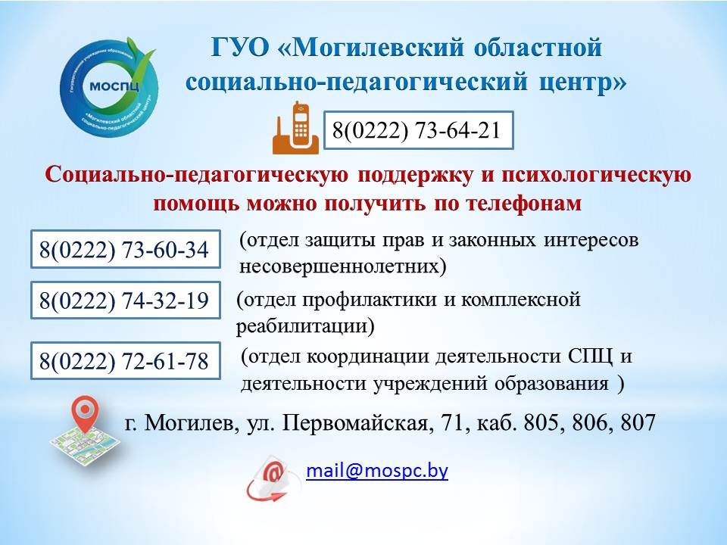
СПАСИБО ЗА ВНИМАНИЕ!
УСПЕХОВ!
ЗДОРОВЬЯ!
БЛАГОПОЛУЧИЯ! ВЗАИМОПОНИМАНИЯ!
Отдел профилактики и комплексной реабилитации 80222 74-32-19

